Slide 1
Les photos numériques

Slide 2

Quatre points de base à maîtriser
1
Transférer ses photos sur son ordinateur
3
Visionner
ses photos
2
Ranger ses photos
trier , classer
4
Utiliser un logiciel de retouche de photos
gratuit

Slide 3
Petit rappel Sanctions pénales
Photographier ou filmer, sans son consentement, l'image d'une personne se trouvant dans un lieu privé ou transmettre son image (même s'il n'y a pas diffusion), est puni d'un an d'emprisonnement et de
45 000 € d'amende.
Même dans un lieu public, l'accord des personnes apparaissant de manière isolée et reconnaissable est nécessaire pour la diffusion de l'image.
Lien ici

Slide 4
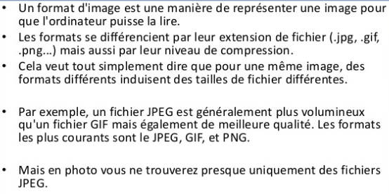
Les formats d’images numériques

Slide 5
Transférer les photos de mon appareil photo ou de mon téléphone portable sur mon ordinateur
1
Pourquoi faire ?
Pour vider la carte mémoire
Pour regarder ses photos
Pour retoucher les photos
Pour les partager avec la famille, les amis
Les envoyer par mail
Pour réaliser des tirages papier

Slide 6
Importer ses photos numériques vers l’ordinateur
3 façons de le faire
Sans fil par liaison Bluetooth
En insérant la carte mémoire dans le lecteur.
A l’aide d’un câble USB.

Slide 7
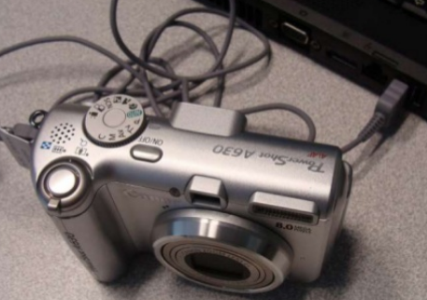
La méthode la plus simple
A l’aide d’un câble USB.

Slide 8
Importer des photos et des vidéos en utilisant un câble USB
Dans la zone de recherche de la barre des tâches, saisissez photos et sélectionnez l'application Photos parmi les résultats.
Sélectionnez Importer et suivez les instructions indiquées pour importer à partir d'un dossier ou d'un appareil USB. L’application sélectionne automatiquement les éléments que vous avez importés auparavant, mais vous pouvez également choisir ceux que vous voulez importer.
Transférer des photos de son téléphone vers son pc via un câble usb. Lien ici

Slide 9
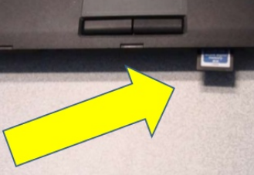
En insérant la carte mémoire dans le lecteur.

Slide 10
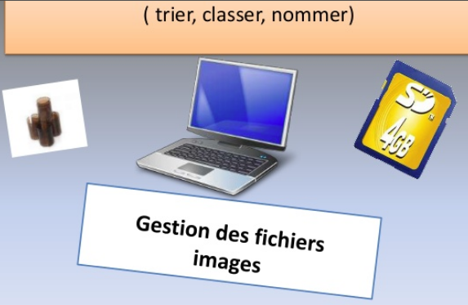
2

Slide 11
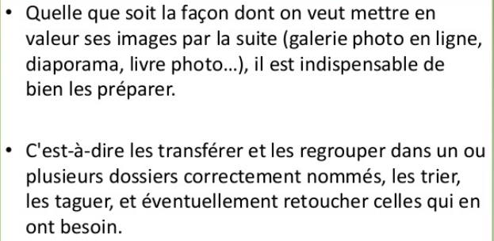

Slide 12
Comment classer ses photos
Avant que les souvenirs ne s’estompent et que l’on ne sache plus trop bien à quoi correspondent les centaines de photos réalisées, mieux vaut s’en occuper rapidement.
Voici quelques règles simples pour les classer correctement.
Les mettre dans le dossier Images
Classer vos images par dossiers
Renommer vos photos
Mettre des tags sur vos photos

Slide 13
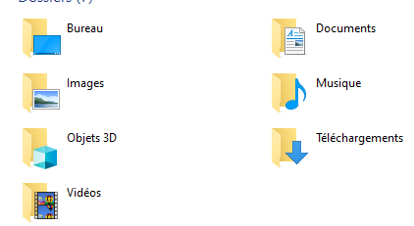
1
Les photos seront misent dans
le dossier image de l’ordinateur

Slide 14
Pourquoi le dossier images? Tout simplement parce que le dossier images à plusieurs barres d’outils appropriées au traitement et visionnage des images et à la recherche

Slide 15
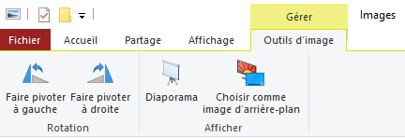
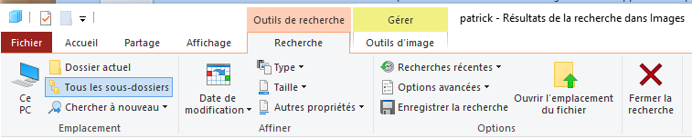
La barre d’outils Gérer
La barre d’outil recherche

Slide 16
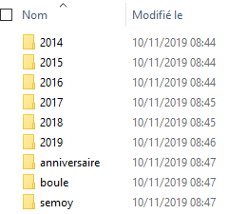
2 Classer vos images par dossiers
Année
Mois
Jour – lieux …

Slide 17
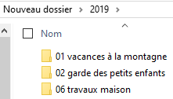
Dossier 2019

Slide 18
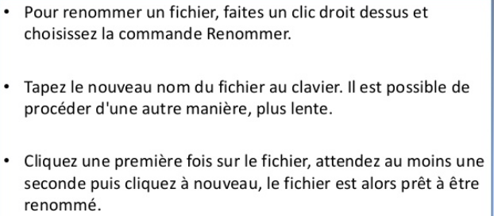
3 Renommer un fichier

Slide 19
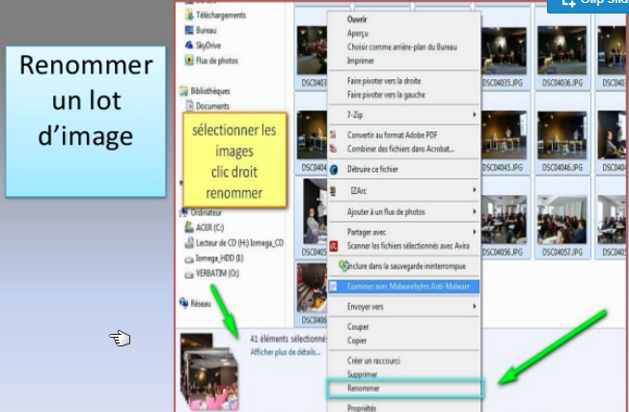

Slide 20
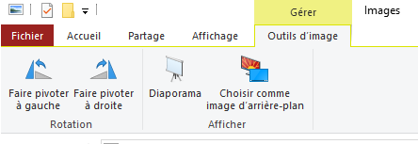
Je visionne mes photos
3
Dans le dossier images, la barre d’outils « Gérer » permet de visionner vos images en diaporama et des les faire pivoter.

Slide 21
J’utilise un logiciel de retouche de photos gratuit
4
Avec Windows 10 vous avez 2 applications pour retoucher vos photos:
L’application « Photo »
Le logiciel « Paint » que vous trouver dans le répertoire accessoires Windows.

Slide 22
L’application Photos de Windows 10
L’application Photos de Windows 10 rassemble les photos et les vidéos qui se trouvent sur votre PC, votre téléphone et vos autres appareils et les place dans un même endroit, ce qui vous permet de trouver plus rapidement ce que vous recherchez.
Pour commencer, dans la zone de recherche de la barre des tâches, tapez photos, puis sélectionnez l’application Photos dans les résultats. Sinon, appuyez sur Ouvrir l’application Photos dans Windows.

Slide 23
voici quelques liens vidéos pour
Gérer ses photos avec Windows 10. Lien ici
voici quelques liens pour
Support d’aide de l’application Photos ici
Utiliser le logiciel de montage vidéo de Windows 10 Ici
Améliorer vos photos avec l’application Photos ici
Maîtriser l’application photo Windows 10 ici

Slide 24
astuces
Créer un écran de veille avec ses photos - Windows 10

Slide 25
Conclusion
Après avoir réalisé cette tâche fastidieuse de classer et trier vos photos, le plus important est de préserver vos images. Il est en effet indispensable de prévoir une seconde sauvegarde en les copiant sur un disque dur externe, , ou en les gravant sur des DVD.

